Slide 1
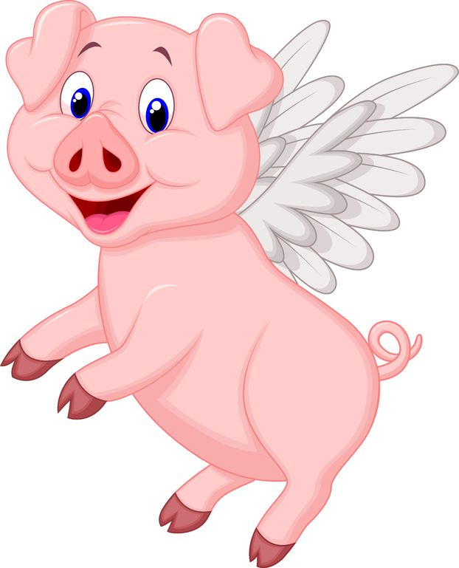
一只想飞的猪

Slide 2
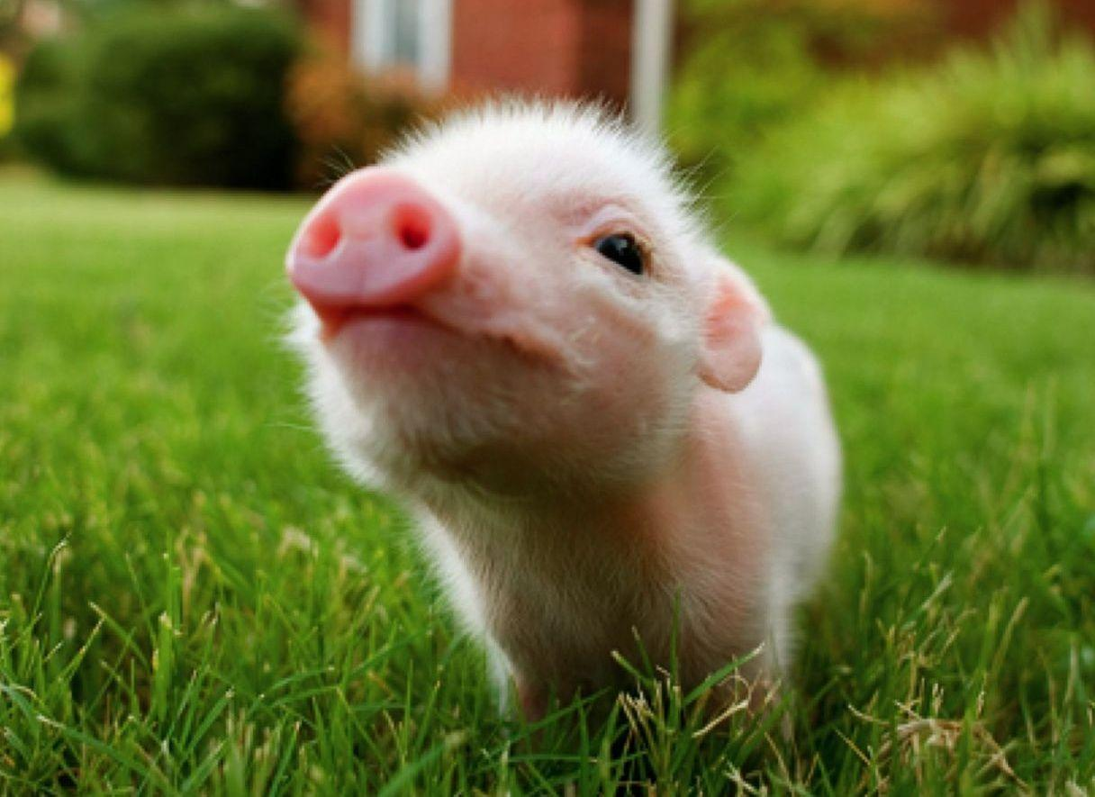
你好，我叫小猪。 我是一只想飞的猪。可是，我没有翅膀。

Slide 3
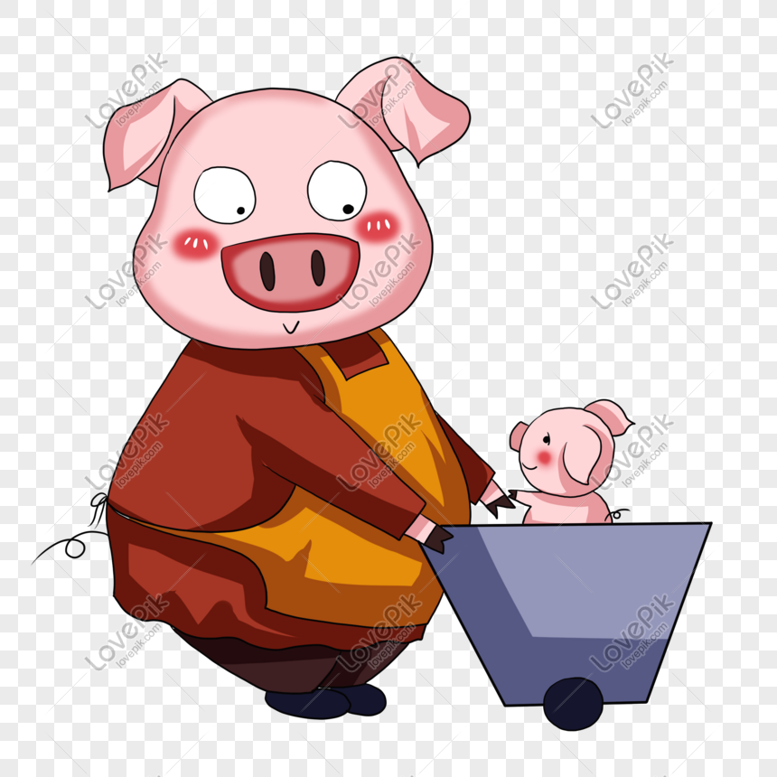
我的妈妈说：“你前年不能飞，去年不能飞，今年不能飞，明年不能飞，后年也不能飞！”
你永远不可能飞，
傻瓜！
可是，我想飞！

Slide 4
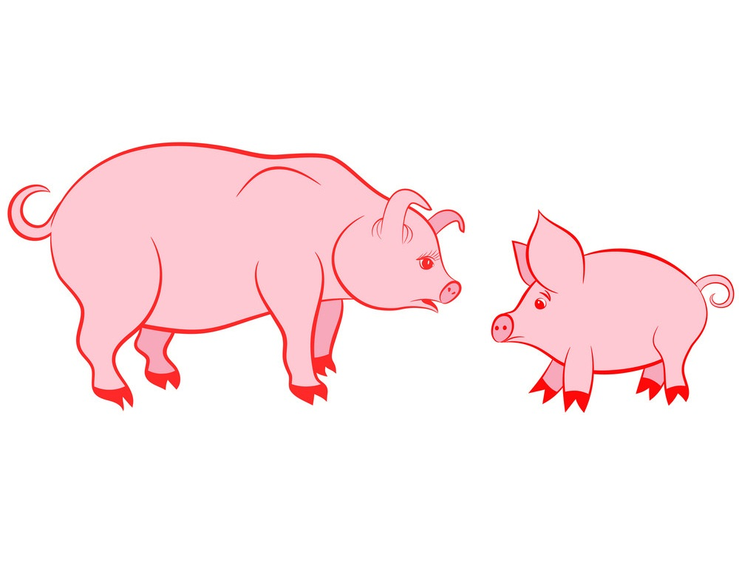
我的爸爸说：“你前天不能飞，昨天不能飞，今天不能飞，明天不能飞，后天也不能飞！”
你永远不可能飞，
傻瓜！
可是，我想飞！

Slide 5
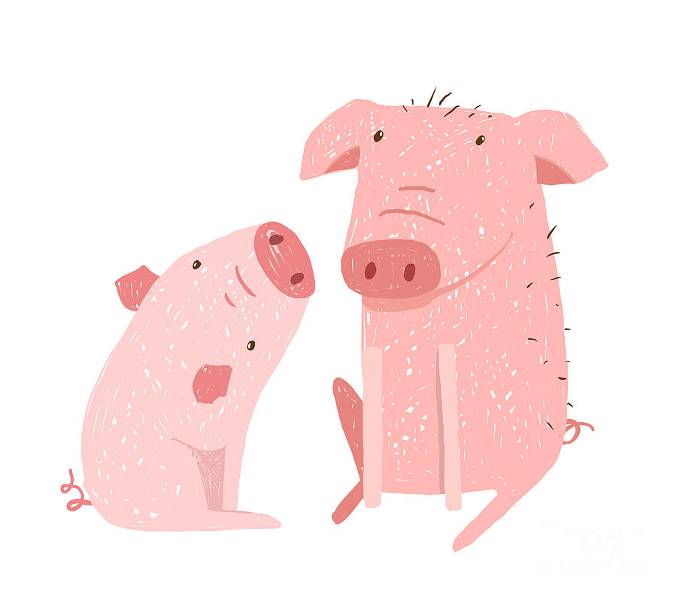
我的哥哥说：“你上个星期不能飞，这个星期不能飞，下个星期也不能飞！”
你永远不可能飞，
傻瓜！
可是，我想飞！

Slide 6
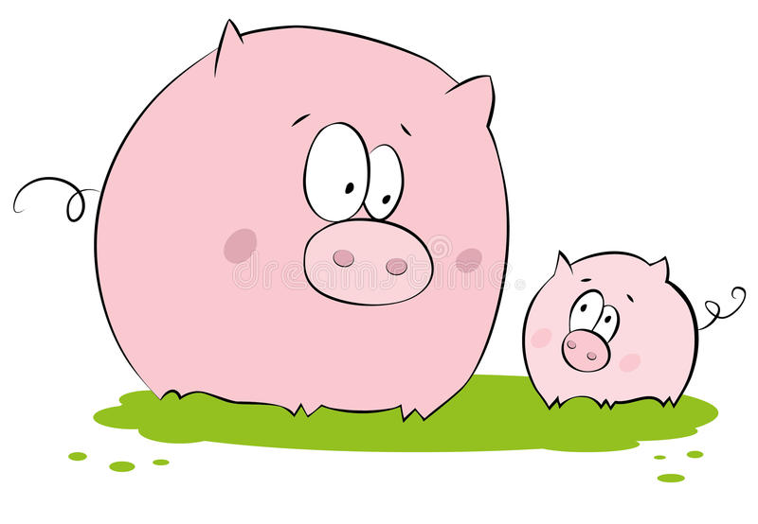
我的姐姐说：“你上个月不能飞，这个月不能飞，下个月也不能飞！”
你永远不可能飞，
傻瓜！
可是，我想飞！

Slide 7
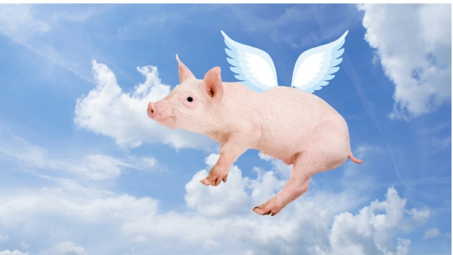
一年又一年 一月又一月 一周又一周 一天又一天
小猪还是想飞

Slide 8
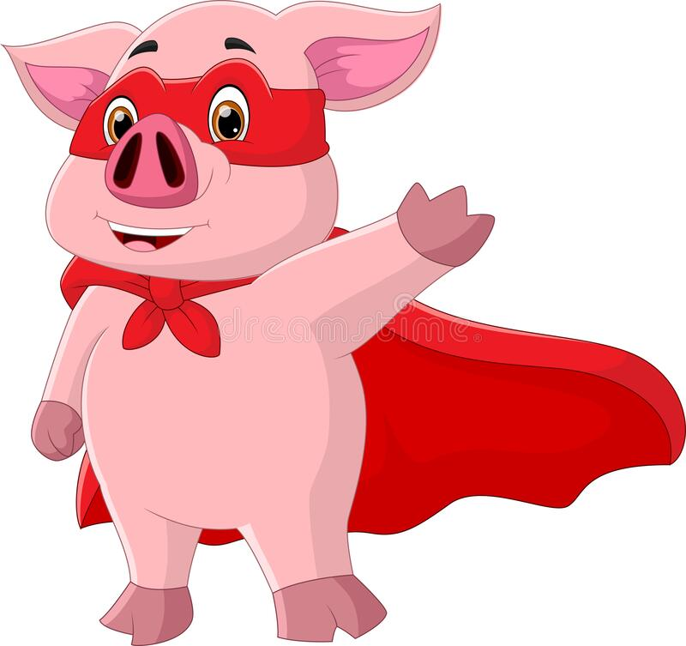
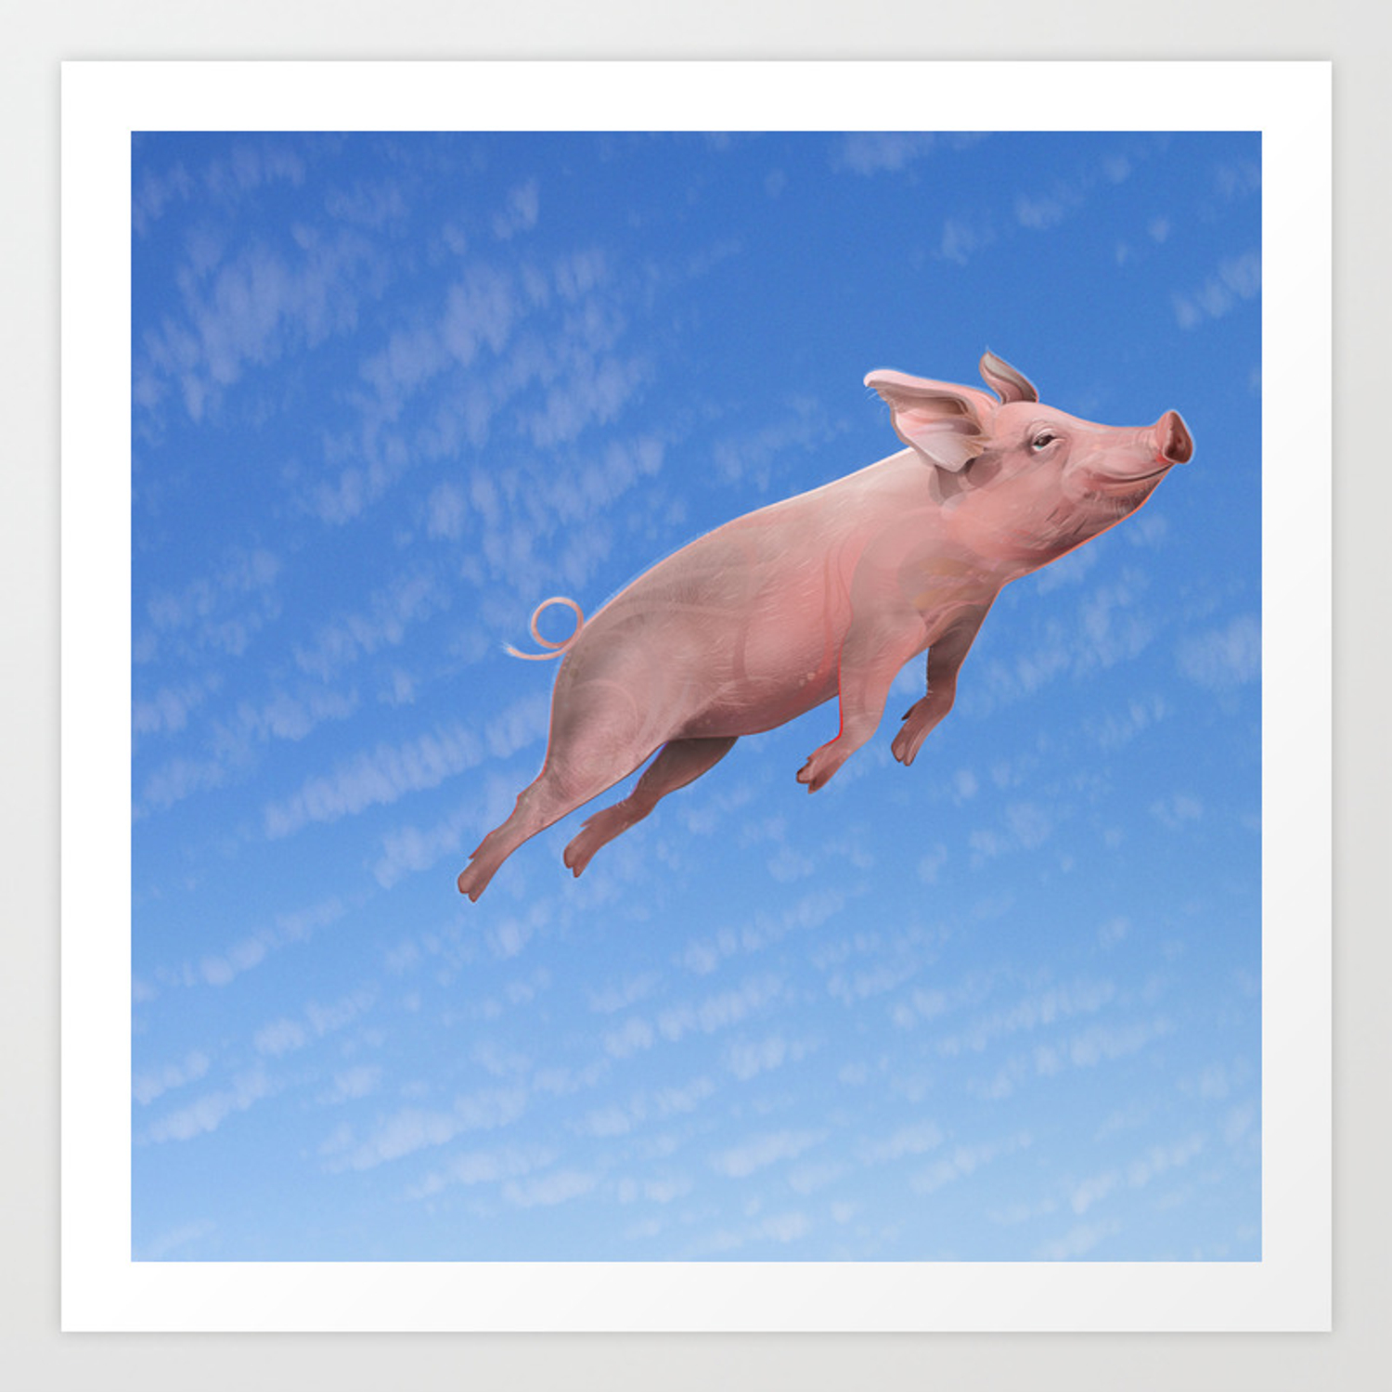
祝你做一只想飞的小猪！ 谁知道呢？ 也许真的有一天会飞得很高很高！ 不要放弃飞的梦想！

